Slide 1
Part Three PySpark逻辑回归实现

Slide 2
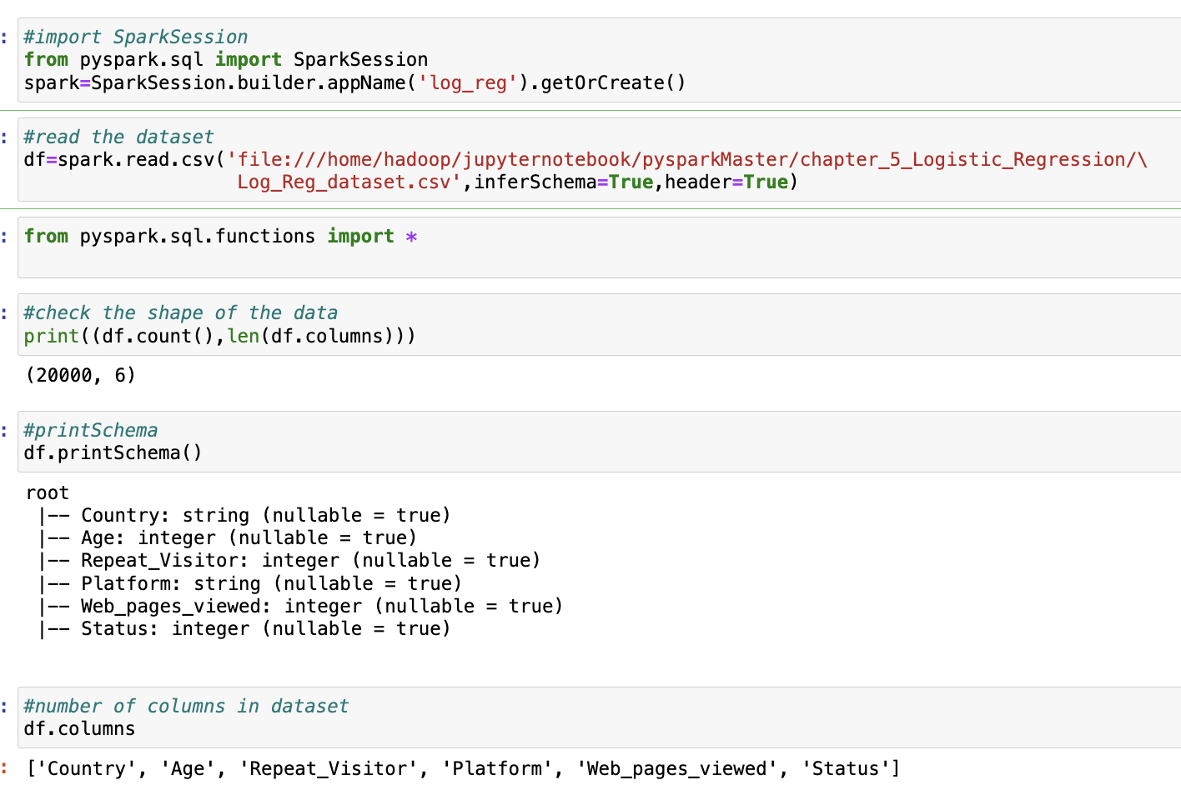
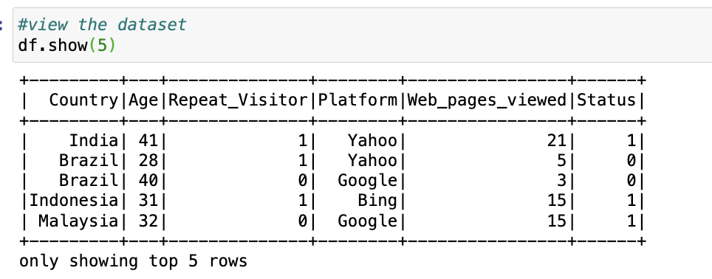
PySpark逻辑回归案例
数据信息:
运动商品零售网站在线用户信息

Slide 3
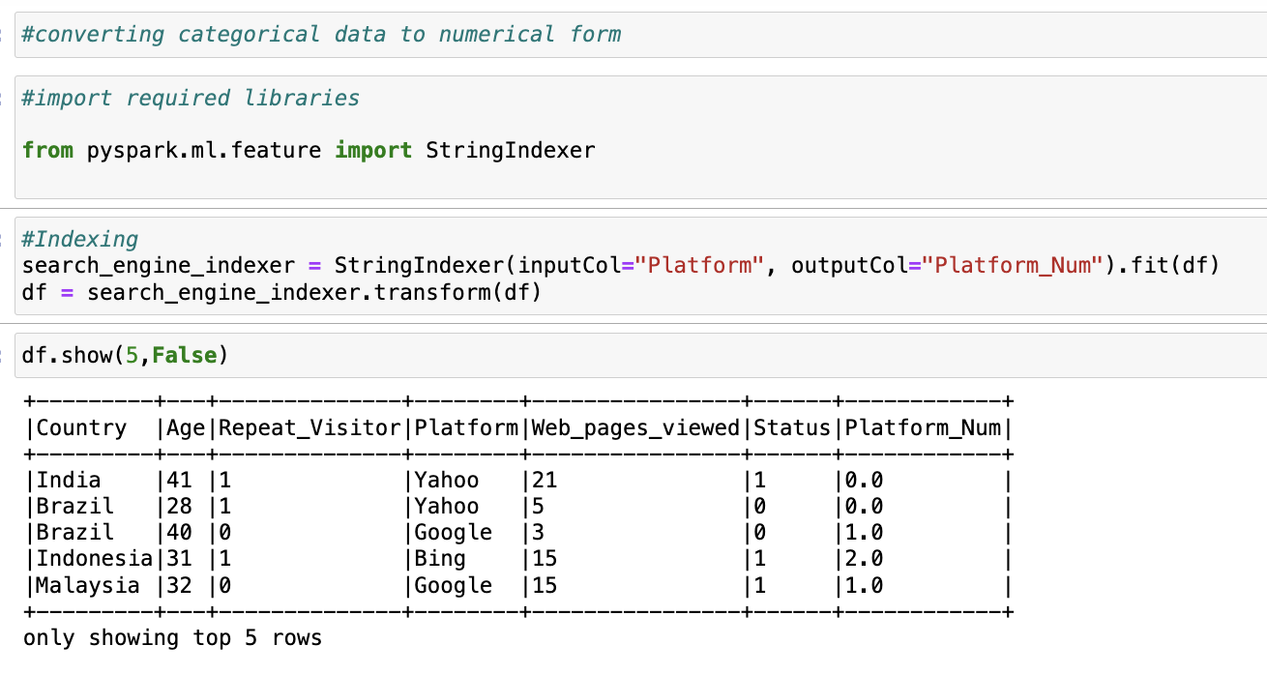
PySpark逻辑回归案例
特征工程
将Platform和Country转换成数值形式，否则模型无法理解类别值。（以Platform为例）
首先，使用StringIndexer将类别转化成独特的数值。

Slide 4
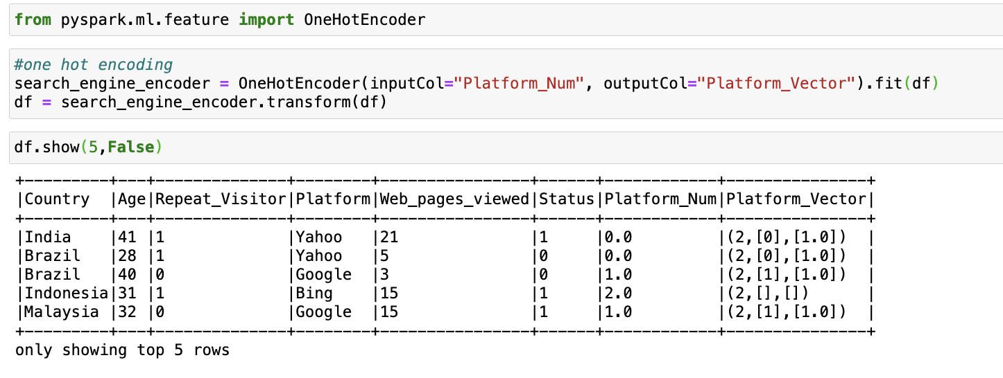
PySpark逻辑回归案例
特征工程
然后，使用OneHotEncoder将数值表示成独热码向量形式。
避免数值给模型带来大小的困扰
代表什么含义？
Platform_Vectotr：用来构建逻辑回归最终的平台特征

Slide 5
PySpark逻辑回归案例
特征工程
独热码向量
平台 | Yahoo | Google | Bing
Yahoo | 1 | 0 | 0
Google | 0 | 1 | 0
Bing | 0 | 0 | 1
为节省计算空间，可以将向量长度设定为元素总数量减1
平台 | Yahoo | Google
Yahoo | 1 | 0
Google | 0 | 1
Bing | 0 | 0
2表示向量长度
[1.0]表示向量中数值value
[0]表示数值value所在的向量的位置

Slide 6
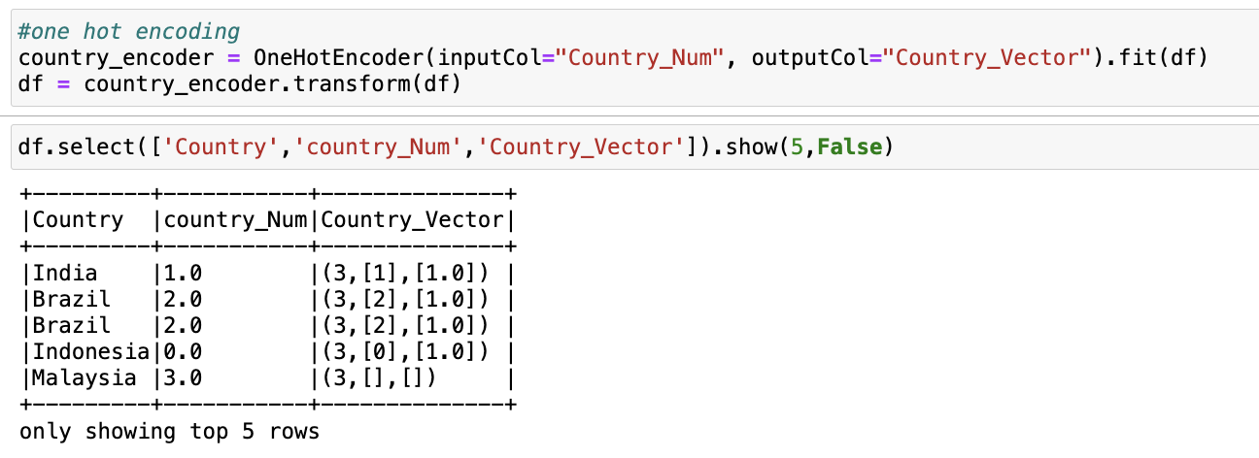
PySpark逻辑回归案例
特征工程
使用相同方法，将Country转换成独热编码向量

Slide 7
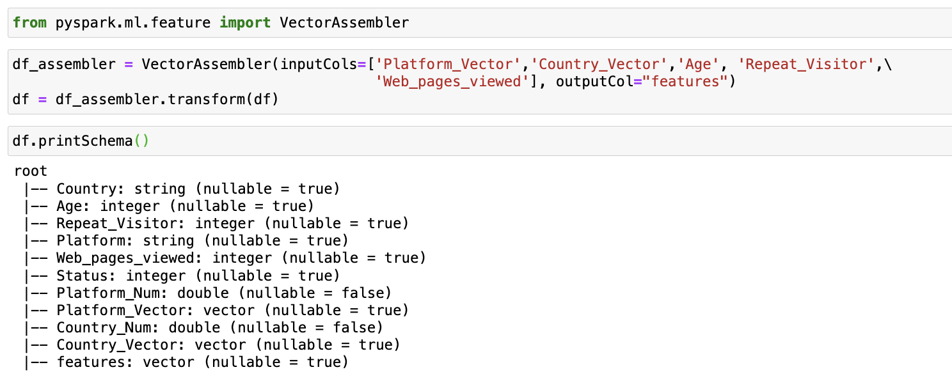
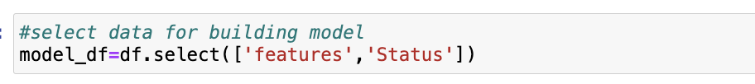
PySpark逻辑回归案例
使用Spark的VectorAssembler将所有输入特征列合并成单个特征向量列DenseVector

Slide 8
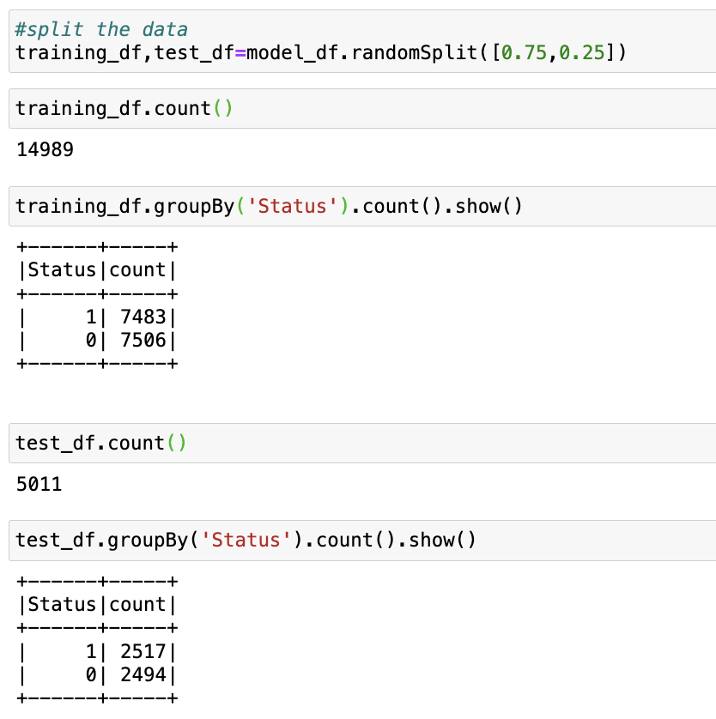
PySpark逻辑回归案例
数据划分

Slide 9
PySpark逻辑回归案例
模型训练
模型评估

